Slide 1
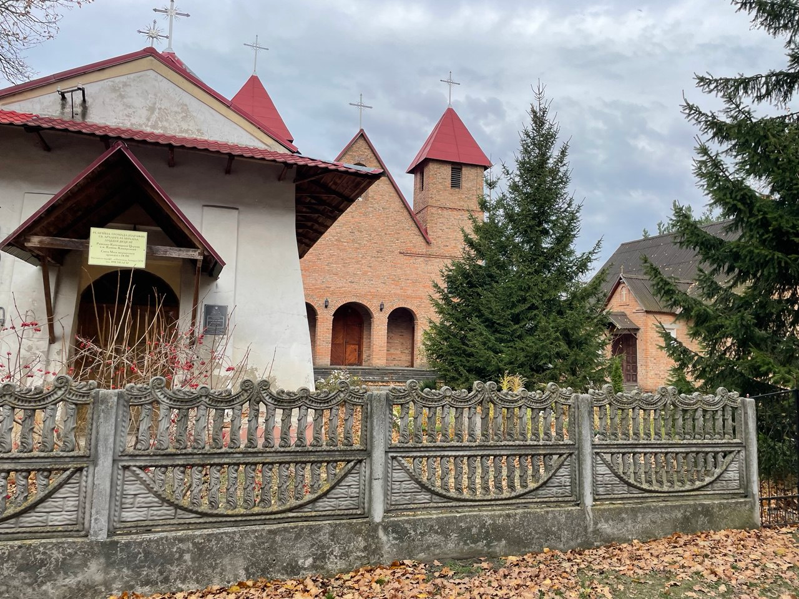
МІНІСТЕРСТВО ОСВІТИ І НАУКИ УКРАЇНИ
УПРАВЛІННЯ ОСВІТИ І НАУКИ ВОЛИНСЬКОЇ ОБЛДЕРЖАДМІНІСТРАЦІЇ
КОМУНАЛЬНА УСТАНОВА «ВОЛИНСЬКА ОБЛАСНА МАЛА АКАДЕМІЯ НАУК»
Впорядкування земель історико-культурного призначення римо-католицького костелу м. Каменя-Каширського
Підготувала:
Кадира Софія Олегівна
учениця 10-А класу
ЗЗСО «Камінь-Каширський ліцей»№2 Камінь-Каширської міської ради
Науковий керівник:
Денисюк Людмила Петрівна
вчитель біології та географії

Slide 2
Метою роботи є аналіз сучасного стану земель костелу та розробка пропозицій щодо вдосконалення управління ними для збереження цієї унікальної пам'ятки.
Для досягнення мети нами були поставлені такі завдання:
Вивчити теоретичні засади та правове регулювання використання земель історико-культурного призначення в Україні.
Визначити основні проблеми управління такими землями та дати детальну характеристику нашого об’єкта дослідження.
Розкрити екологічні та соціально-економічні особливості території.
Надати практичні пропозиції щодо встановлення меж об'єкта та зон його охорони.

Slide 3
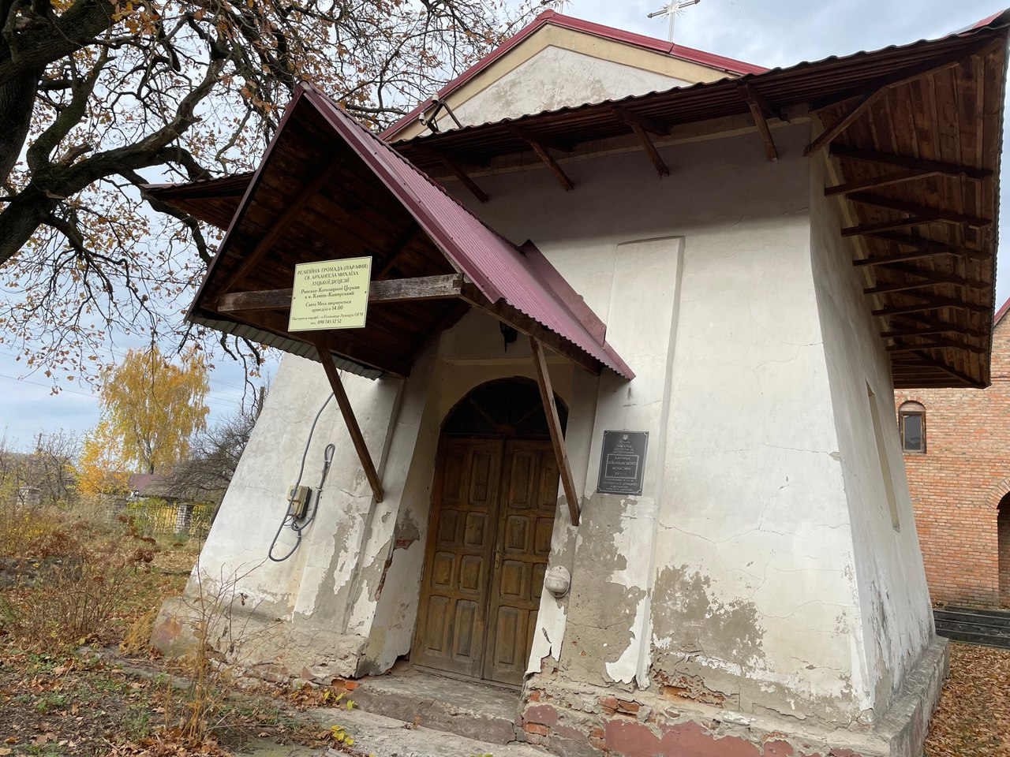
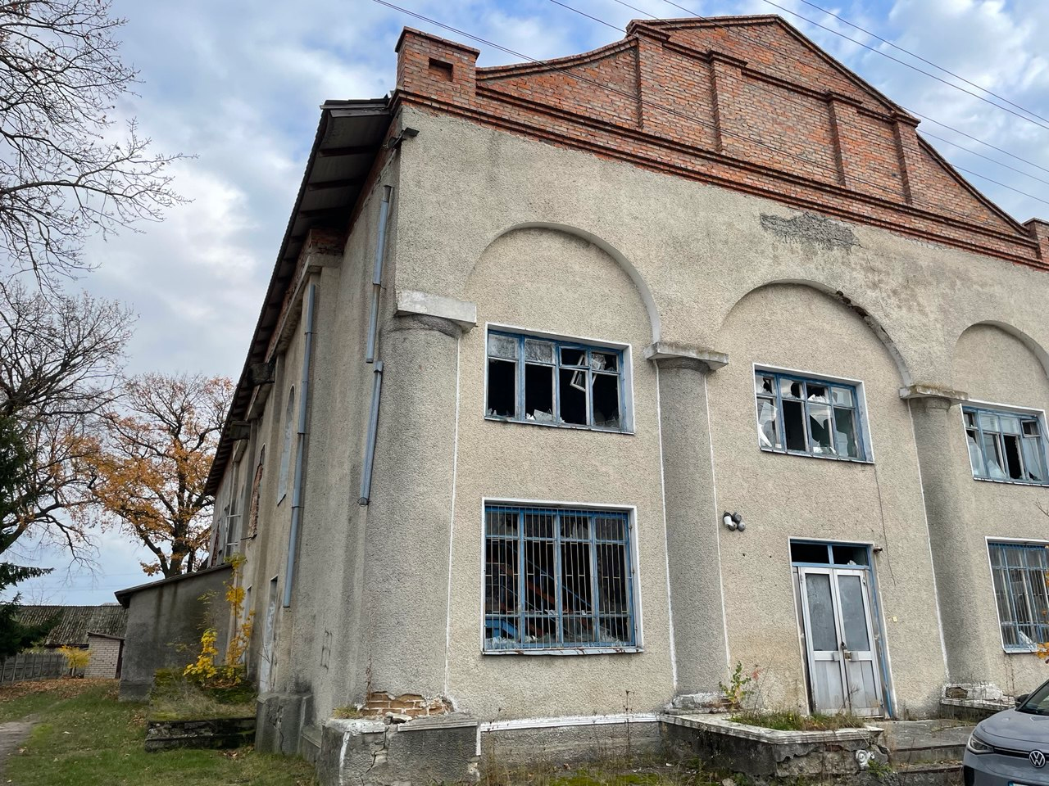
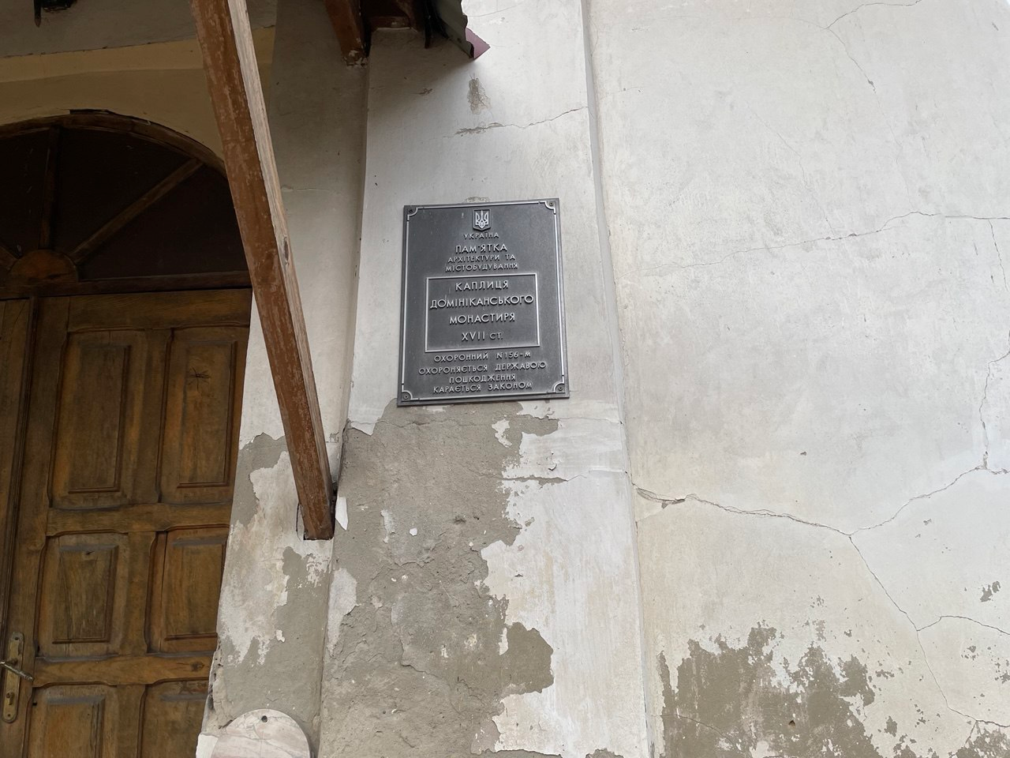
Приміщення колишнього Домініканського костелу Каплиця Домініканського монастиря ХVII ст

Slide 4
Каплиця Домініканського монастиря ХVII ст

Slide 5
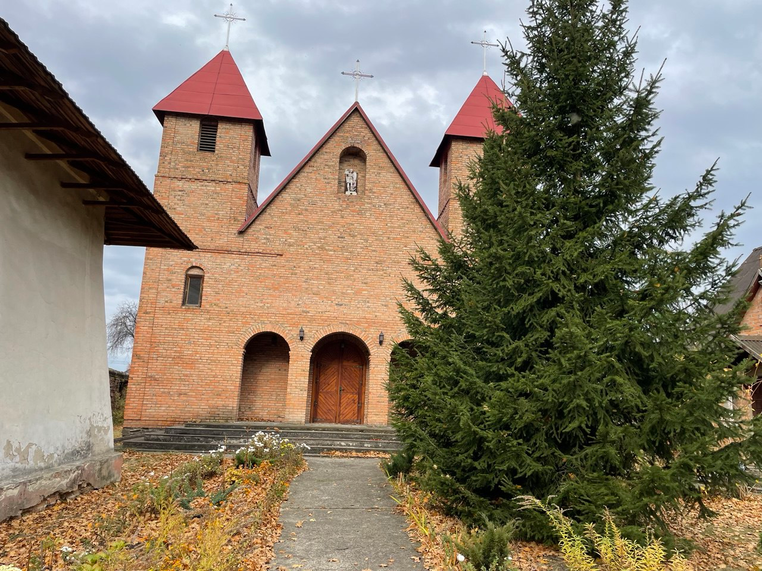
Новий костел Святих Архангела Михаїла і Антонія

Slide 6
Приміщення колишнього домініканського костелу

Slide 7
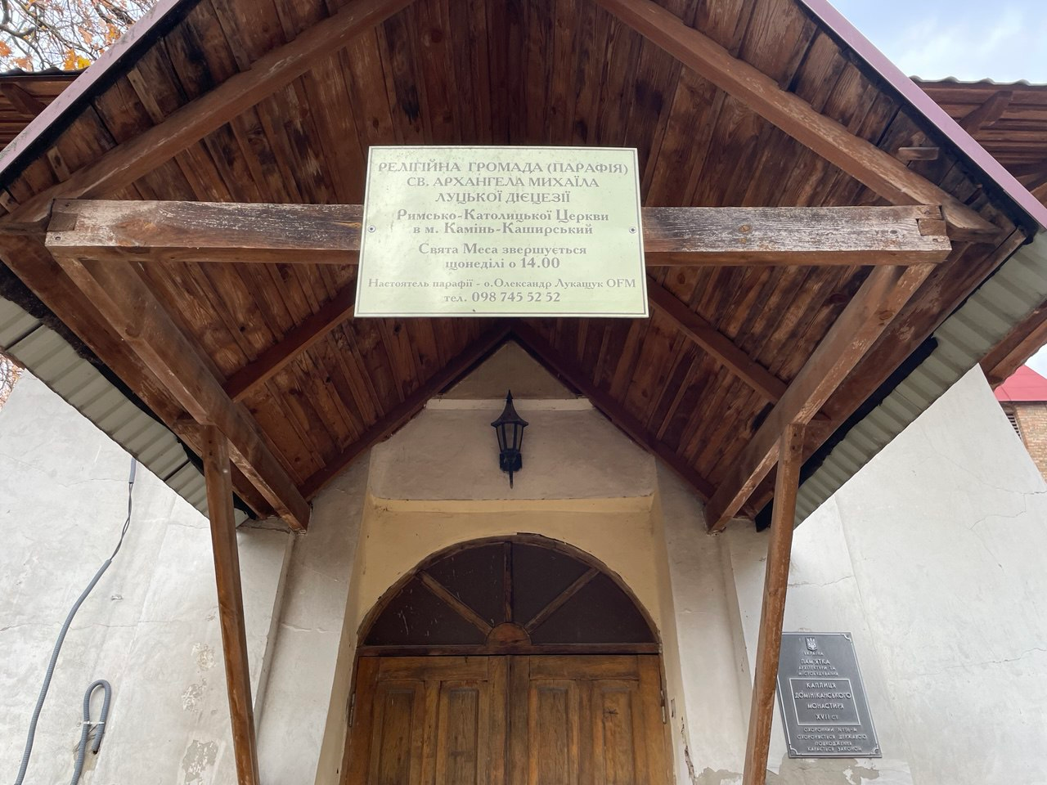
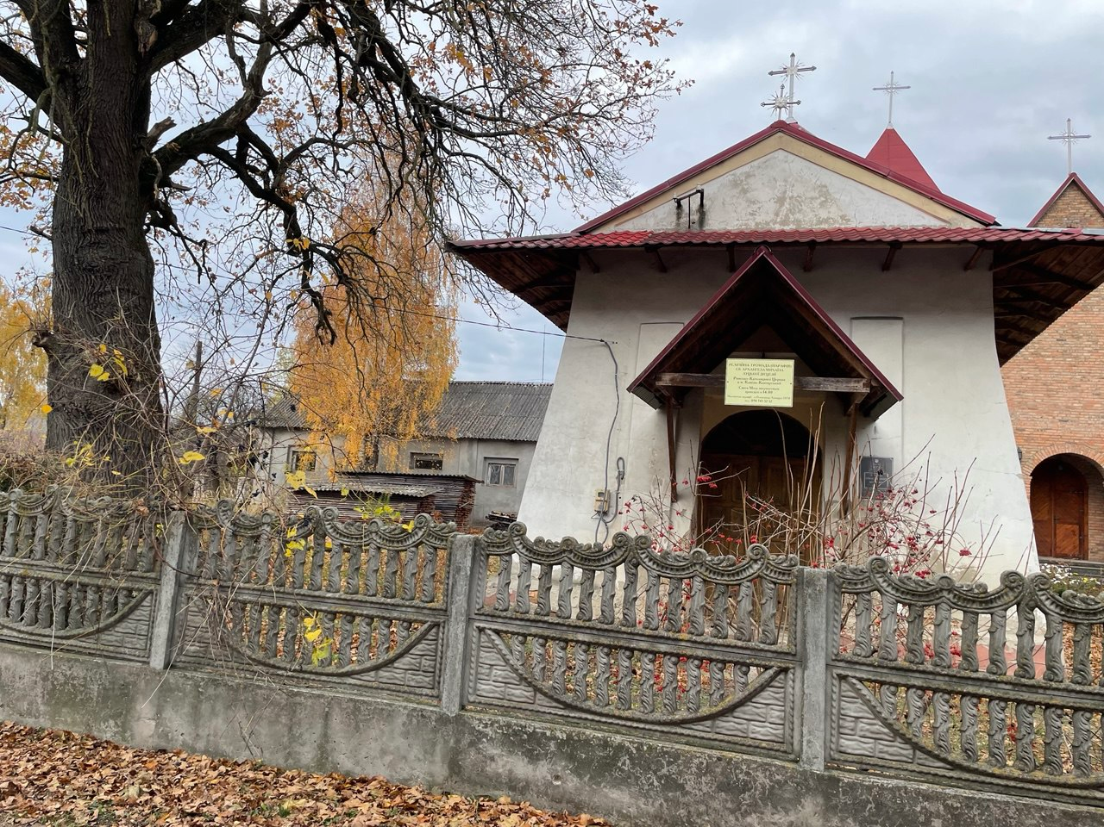
Каплиця Домініканського монастиря ХVII ст

Slide 8
Етапи впорядкування земель:
1. Підготовчий етап
2. Польові роботи
3. Камеральна обробка

Slide 9
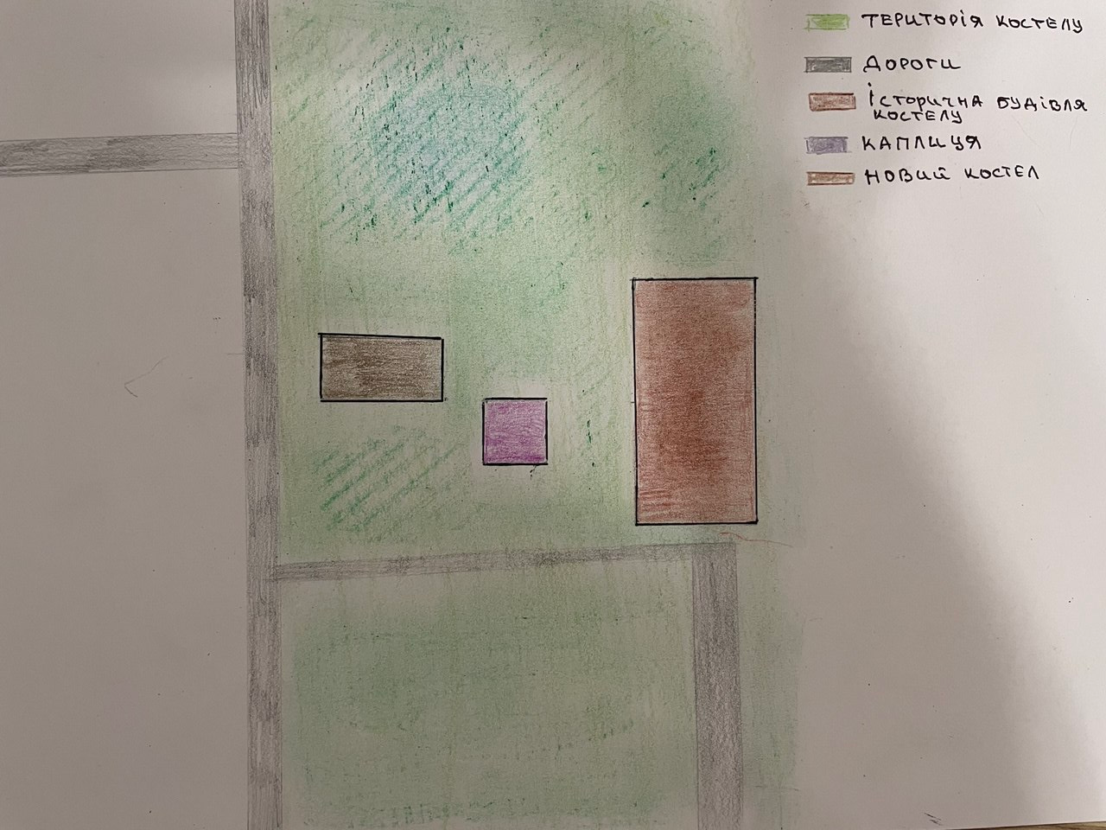
Схематичне відображення території земель Камінь – Каширського костелу

Slide 10
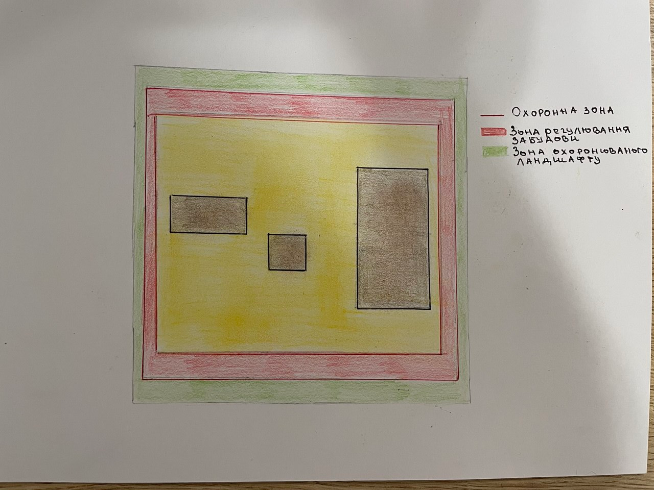
Необхідні охоронні зони навколо земель Камінь – Каширського костелу

Slide 11
Пропозиції:
Розробити стратегію ревіталізації території, що дозволить перетворити її на туристичну візитівку міста.
Створити на базі пам’ятки історико-культурний парк або музей просто неба.
Залучити інвестиції для облаштування туристичної інфраструктури та проведення реставраційних робіт.

Slide 12
Висновки:
Ефективне використання земель Камінь-Каширського костелу можливе лише за умови комплексного підходу, який поєднує охорону пам’ятки з її інтеграцією у життя міста. Це не тільки збереже нашу історію, а й сприятиме соціально-економічному розвитку громади.

Slide 13
СПИСОК ВИКОРИСТАНИХ ДЖЕРЕЛ
В.В. Додурич, Янчук О.Є. Моделювання використання земель історико-культурного призначення. URL: https://sciencetst.lpnu.ua/sites/default/files/journal-paper/2017/may/1610/gka77201319.pdf (дата звернення:11.10.2025)
Земельний кодекс України. URL : http:/zakon2.rada.gov.ua/-laws/show/2768–14 (дата звернення: 15.06.2025).
Про охорону культурної спадщини. Закон України від 14.12.2024 № 1805-III URL : https://zakon.rada.gov.ua/laws/show/1805-14#Text. (дата звернення : 08.10.2025)
Про землеустрій: Закон України від 22.05.2003 р. № 858–IV. URL : http:/zakon.rada.gov.ua/laws/show/858–15 (дата звернення: 02.10.2025).
Про охорону земель: Закон України від 19 червня 2003 року № 962-IV. URL:http://zakon2.rada.gov.ua/laws/show/962-15/print1476586411943513. (дата звернення: 23.10.2025).
Про планування та забудову територій: Закон України від 20 квітня 2000 року № 1699-III. URL: https://zakon.rada.gov.ua/laws/show/1699-14#Text. (дата звернення: 16.10.2025).
Про регулювання містобудівної діяльності: Закон України 17 лютого 2011року № 3038-VI. URL: https://zakon.rada.gov.ua/laws/show/3038-17#Text. (дата звернення: 05.11.2025).
Просторове планування у новому адміністративно-територіальному поділі. Портал Децентралізація. URL: https://decentralization.gov.ua/news/12630. (дата звернення: 22.10.2025).
Холодок В. Довірче управління об'єктами історико-культурної та природної спадщини: зарубіжний досвід . Вісник Національної академії державного управління при Президентові України. 2012. № 1. С. 282-288 URL : http://nbuv.gov.ua/UJRN/Vnadu_2012_1_35(дата звернення: 13.10.2025)
Пась Н.О.Камінь-Каширське Полісся. З історії краю. Луцьк: Волинська друкарня.2021.208с.
Денисюк В. Літопис Камінь-Каширщини.Луцьк:Надстиря.2001.524с.
Минуле і сучасне Волині та Полісся. Камінь-Каширський в історії Волині та України.Науковий збірник. Випуск 20. Луцьк. 2006. 227с.

